Slide 1
Parabole du Fils Prodigue
(Évangile de Luc chapitre 15
verset 11 à 32)

Slide 2
Qu’est-ce qu’une Parabole ?
C’est ça ?
C’est ça ?

Slide 3
Que veux nous dire Jésus ?

Slide 4
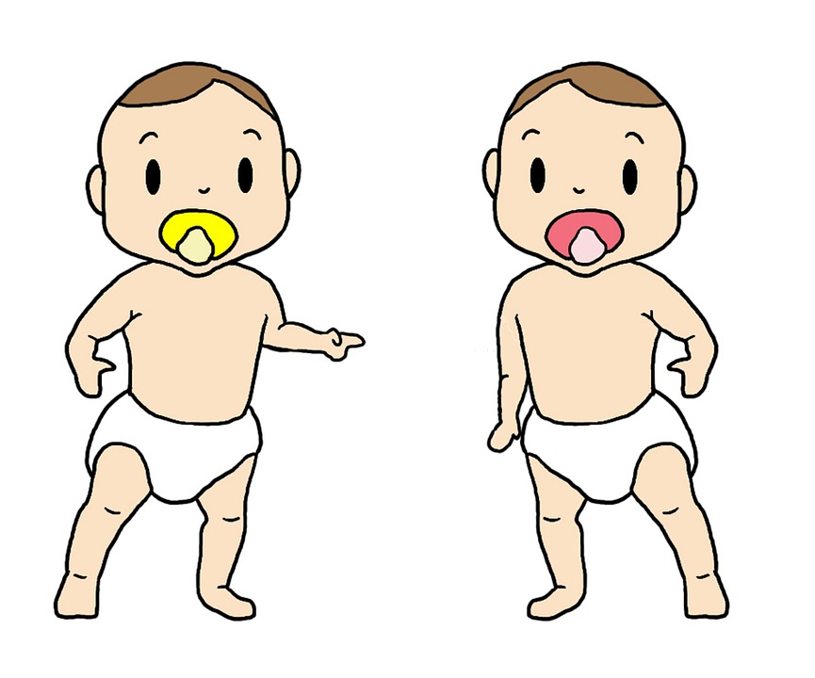
Un Papa avait deux Fils

Slide 5
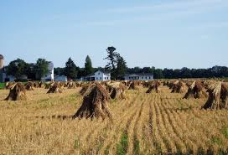
Le Papa était assez riche : il avait du pain en abondance, ainsi que des serviteurs

Slide 6
! HERITAGE !

Slide 9
Je pars loin avec tout mon argent !!

Slide 10
C’est la Feeeeeeeeeeeeeeeetttttttttteeeee !!!

Slide 11
Aiiiiiiiiiiiiiiiiiiiiiiiiiiiiiiiiiiiiiiiiiiiiiiiiiiiiieeeeeee…. !!

Slide 12
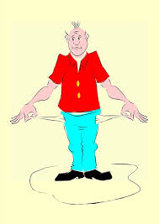
Mince, j’ai plus d’argent !
J’ai faim !

Slide 13
Où sont mes potes ?
Je suis SEUL !!
Je dois aller travailler !
Pff……
Dormir dehors ?
J’ai faim !

Slide 14
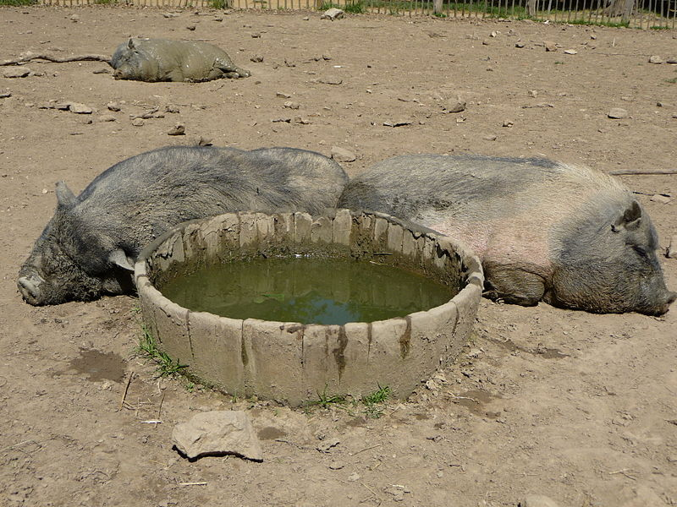
Ils ont la belle vie ! Pas comme moi !

Slide 16
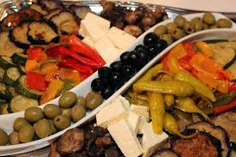
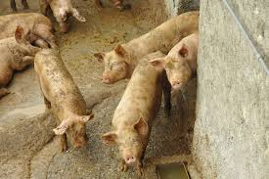

Slide 17
Je Rentre !!
Je ne mérite plus d’être appelé « Fils » de mon Papa !

Slide 18
J’ai honte !!

Slide 19
Pardon Papa, je ne t’ai pas écouté !
Je ne mérite pas d’être ton enfant !

Slide 20
Le Père voit son fils au loin et est rempli de tendresse.

Slide 21
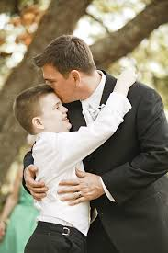
PREPARONS UNE FÊTE !!
MON FILS ÉTAIT MORT ET IL EST REVENU À LA VIE !!!

Slide 22
Fête de la RECONCILIATION

Slide 23
COLÈRE
JALOUSIE

Slide 24
TON FRÈRE ÉTAIT MORT !!
AUJOURD’HUI
IL VIT !

Slide 25
Que veux nous dire Jésus ?

Slide 26
Jésus est le chemin, la vérité et la vie.

